Slide 1
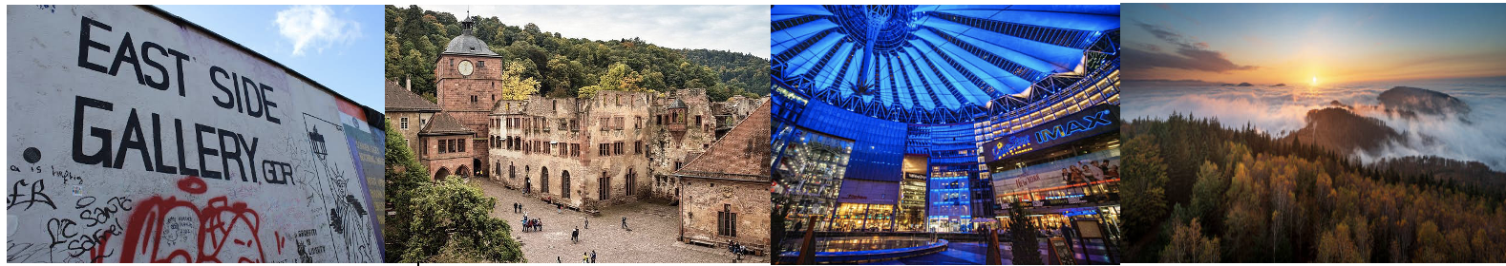
Herzlich Willkommen!
GERM 001 – Elementary German/Deutsch für Anfänger*innen
Bryn Mawr College
Herbst 2026
Montag, Dientag, Donnerstag, und Freitag: 9 Uhr 10 – 10 Uhr
TAY D
TA Sitzungen: Mittwoch 9 Uhr 10 – 10 Uhr
Dr. Margaret Strair
Lecturer in German
Bryn Mawr College
mstrair@brynmawr.edu
OL 139
F: 1:30-3:30 PM & by appt
TAs: Maggie Atkins, Esther Rossi-Kessel, und Margaret Schedler

Slide 2
Das Programm
Montag, 31. August
-Organisatorisches und Kursplan
-Introductions/Ring um das Zimmer
- Partnerarbeit/Partnerinterviews: mit einer anderen Person quatschen (auf Englisch!)
-Grüße
-Infos über mich!
-What do you know about the German language?
-Plan for our Next Meeting/nächste Klasse
HAUSAUFGABEN (HA/Homework): Check the HA Google Doc!
-Course Survey/Kurs Umfrage ausfüllen und schreiben
-Semesterplan lesen
*Passive and active vocabulary skills begin today ☺

Slide 3
Organisatorisches
Sign-in and Placement
[Pünktlichkeit!] Prompt start to class at 9:10 (including TA Sessions)
Electronics to support your learning and facilitate activities
Mistakes/Fehler are gut ☺ Fragen/Questions too – always ask! We are on a language journey together
**Übung Macht den Meister!**

Slide 4
Kursbuch: 001 and 002
Online from Book Publisher
Lovik, Thomas A., J. Douglas Guy and Monika Chavez: Vorsprung , 4th edition
– MindTap 4 Term Access for Vorsprung 4th edition, including E-Book (Lovik, Guy, and Chavez), 4 Term Instant Access
ISBN: 9781337915182
Course Key: MTPQLFQG6BWV
Activate free trial of MindTap with course key, free trial expires Sept 7

Slide 5
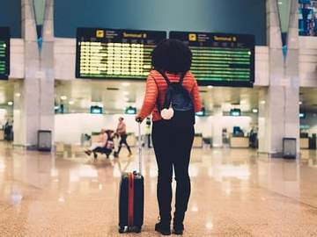
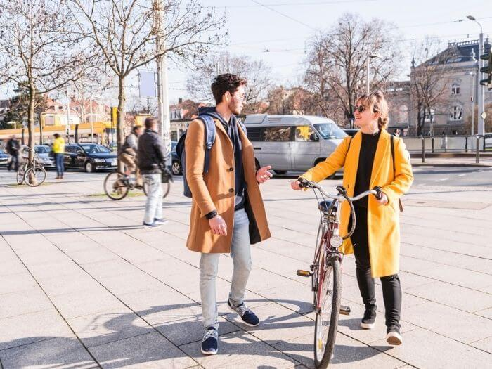

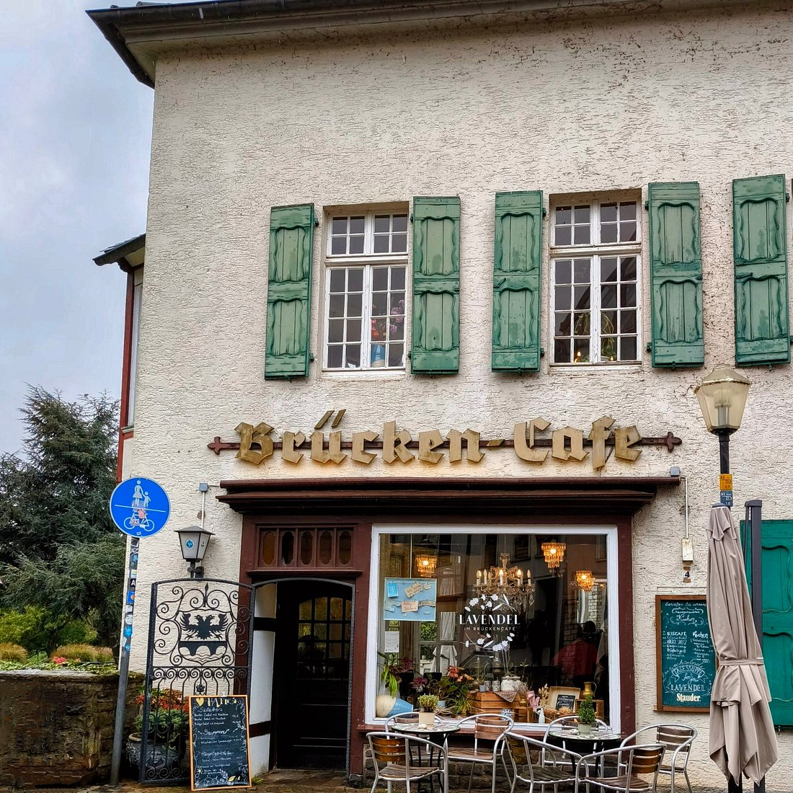

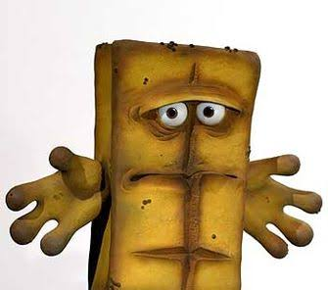
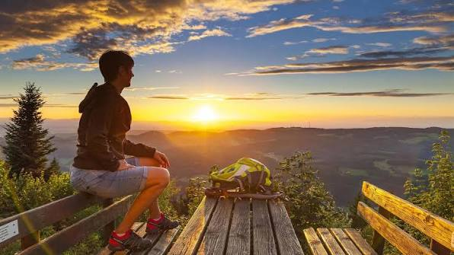
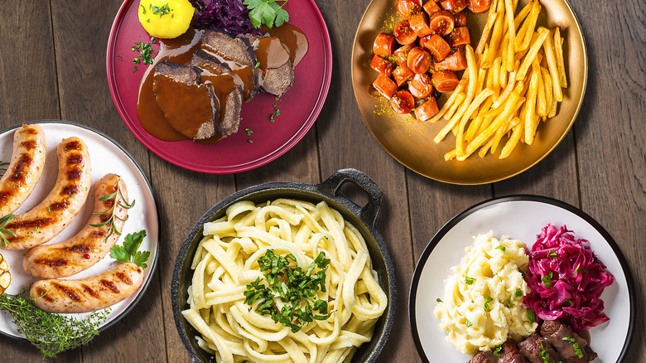
Kapitel 1 – Wer bin ich? Wo sind wir?
Kapitel 2 – Familie, Freunde und Hobbys
Kapitel 3 – Das Essen und Lebensmittel
Kapitel 4 – Unterwegs! Das Reisen
Kapitel 5- Das Zuhause, das Wetter und die Heimat

Slide 6
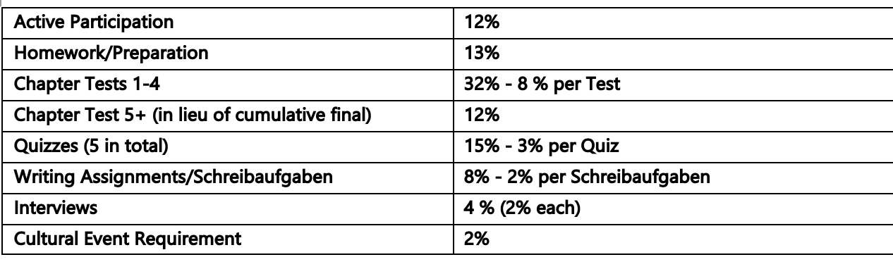
Course Policies
Attendance (in class/TA Sessions)
  5 absences max (including TA Sessions)
  Communication with me and TAs
Homework/Preparation (13%)
  Moodle
  MindTap (Cengage)
  *Check the HA Google Doc every day after class
  Online submission or hard copy submission (I’ll specify)
Active Participation (12%)
  on time arrival, volunteer responses, in German
Cultural Event Requirement (2%)
  2 co-curricular departmental events per semester
**TA Sessions:
Wednesdays during normal instructional hours with TA**

Slide 7

Tests, Quizzes und Interviews
Tests and Quizzes in Moodle (timed, closed book, closed notes)
  Start assignment, download, complete, and upload within allotted time
Quizzes (15%): Vocabulary heavy, with grammar; c. 30 min/timed,
  prep with KnowT
  approx. 48 hours to complete
Tests (32%): Reading, writing, and listening comprehension; c. 75- 80 min
  Chapters 1-4 (8% per)
  48-72 hours for a test (usually over a weekend)
Final (12%) : CH 5+ test in lieu of cumulative final (in-person, self-scheduled exam).
    Listening comprehension completed in Moodle (take home)
Interview 1: Woche 6-8
Interview 2: Woche 14 – Examenwoche

Slide 8
Schreibaufgaben
Schreibaufgabe 1: Eine andere Person und ich! – Am 25. Septmeber
Schreibaufgabe 2: Eine Party planen und eine Einladungskarte – Am Ende vom Oktober
Schreibaufgabe 3: Ein Reiseziel und eine Broschüre
Am Ende von November
Schreibaufgabe 4: Mein Heimatobjekt – während Finals
Fassung (draft) 1 + Fassung (draft) 2
-.docx only
-Photo or scan of my mark ups for Fassung 1 has to be submitted with Fassung 2
-Excessive use of online dictionaries and use of AI is violation of honor code and does not serve your language use strategies or growth with German

Slide 9
Ring um das Zimmer! / Ring around the room
-Name, Pronouns, Year in College
-Hometown
-Intended major/minor
-Why are you interested in taking German?

Slide 10
Partnerarbeit:
Partnerinterviews
-Favorite...book/movie/music?
-How is your semester going so far?
-What classes are you taking?
-Fun/interesting fact about you!
+Notizen schreiben

Slide 11
Auf Deutsch! Der Gruß
Hallo! Guten Tag! Hallöchen!

Slide 12
Infos über mich!

Slide 13
Infos über mich!
Hallo! Ich heiße Margaret und ich komme aus New Jersey. Und Sie?

Slide 14

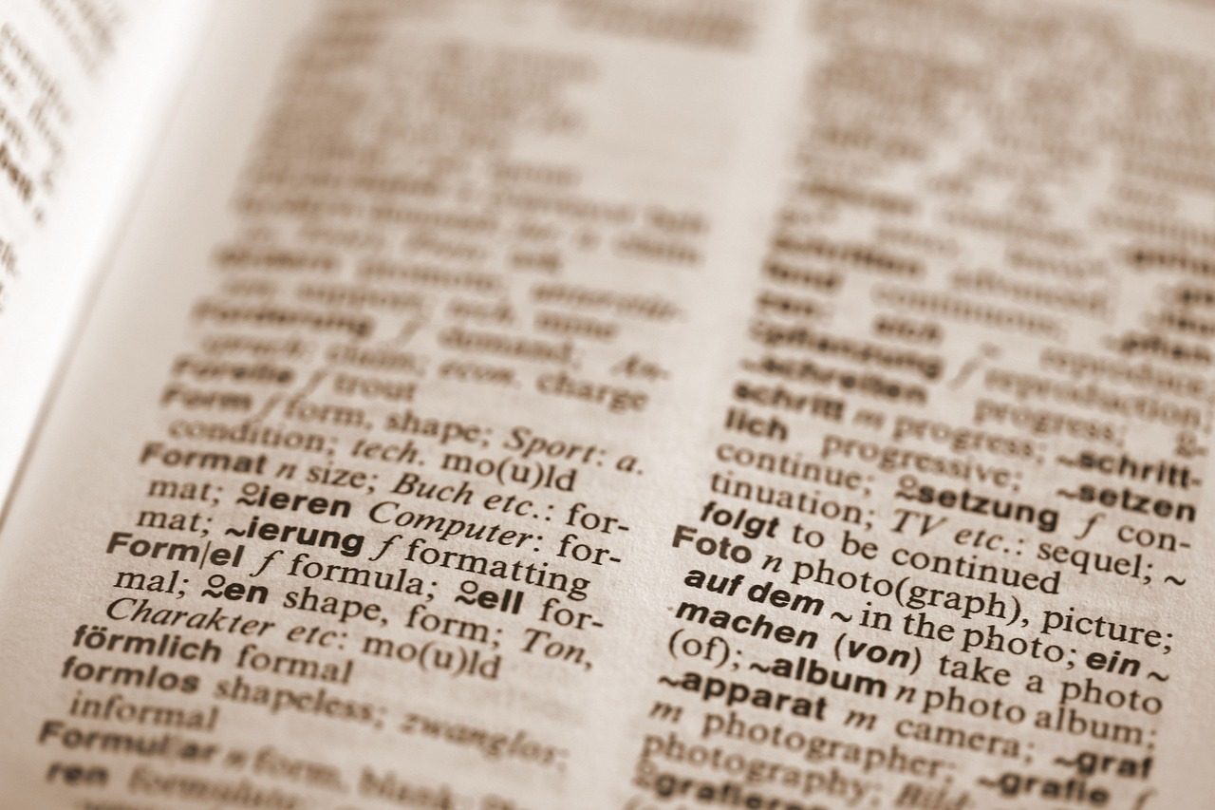
Deutsche Wörter? Partnerarbeit
heißen
kommen
sein
sprechen
schreiben

Slide 15
Tschüß!
Auf Wiedersehen!
Tschüßi!

